Slide 1


עקרונות שפת תכנות- שפת אופוריה
יונתן קרביץ 313772741
דב גמבום 301846903

Slide 2
נושאים:
הקדמה על השפה
יתרונות וחסרונות השפה
מבנה השפה
אופרטורים
Static and Dynamic Typing
Type Checking
מנגון טיפוסים
Static Scope
פונקציות
Garbage Collector
Debug Mode
טיפול בקבצים
ספריות שימושיות

Slide 3
הקדמה על השפה
אופוריה זאת שפת תכנות עילית אימפרטיבית פרוצדורלית, שנוצר ע"י רוברט קרייג מחברת Rapid Deployment Software בקנדה כפרויקט אישי כדי ללמוד לבנות שפה מאפס.
הוא פותח בהתחלה למכשיר Atari ST ולאחר מכן שוחרר באופן מסחרי לפלטפורמת Dos בשנת 1993. ב-2006 השפה הפכה לOpen-Source Software- ועד היום יש קבוצות של מפתחים שמוציאים עדכונים לשפה.
עדכון אחרון לשפה היה לגירסא 4 בשנת 2010.
האגדה מספרת שמקור השם Euphoria הוא ראשי תיבות:
End-User Programming with Hierarchical Objects for Robust Interpreted Applications

Slide 4
יתרונות השפה
פשטות- יש רק 4 סוגי משתנים בנוים בשפה.
בהירות- השפה מעדיפה מילים פשוטות וברורות בסינטקס.
בניה הדרגתית- השפה מעודדת בנייה הדרגתית של התוכנית.
יעילות- התוכנה מבצעת פעולות בצורה יעילה ומהירה.
קוד פתוח- התוכנה הינה חינמית ו-Open Source
Notes:
Euphoric- A remarkably simple, flexible, powerful language definition that is easy to learn and use.
Dynamic- Variables grow or shrink without the programmer having to worry about allocating and freeing chunks of memory. Objects of any size can be assigned to an element of a Euphoria sequence (array).
Fast- A high-performance, state-of-the-art interpreter that's significantly faster than conventional interpreters such as Perl and Python.
Compiles- An optimizing Euphoria To C Translator, that can boost your speed even further, often by a factor of 2x to 5x versus the already-fast interpreter.
Safe- Extensive run-time checking for: out-of-bounds subscripts, uninitialized variables, bad parameter values for library routines, illegal value assigned to a variable and many more. There are no mysterious machine exceptions--you will always get a full English description of any problem that occurs with your program at run-time, along with a call-stack trace-back and a dump of all of your variable values. Programs can be debugged quickly, easily and more thoroughly.
High level- Features of the underlying hardware are completely hidden. Programs are not aware of word-lengths, underlying bit-level representation of values, byte-order etc.
Debugger- A full-screen source debugger and an execution profiler are included.
Editor- A full-screen, multi-file editor is also included. On a color monitor, the editor displays Euphoria programs in multiple colors, to highlight comments, reserved words, built-in functions, strings, and level of nesting of brackets. It optionally performs auto-completion of statements, saving you typing effort and reducing syntax errors. This editor is written in Euphoria, and the source code is provided to you without restrictions. You are free to modify it, add features, and redistribute it as you wish.
Multi-platform- Euphoria programs run under Windows, Linux, OS/X, FreeBSD, NetBSD, OpenBSD and can be easily ported to any platform supporting GCC.
Stand-alone- You can make a single, stand-alone executable file from your program.
Generic- Euphoria routines are naturally generic. The example program below shows a single routine that will sort any type of data--integers, floating-point numbers, strings etc. Euphoria is not an "object-oriented" language, yet it achieves many of the benefits of these languages in a much simpler way.
Free- Euphoria is completely free and open source

Slide 5
חסרונות השפה
לא תומך באוביקטים- השפה אינה Object Oriented.
תיעוד- אין הרבה תמיכה ותיעוד באינטרנט, צריך הרבה ניסוי וטעיה
Notes:
Euphoric- A remarkably simple, flexible, powerful language definition that is easy to learn and use.
Dynamic- Variables grow or shrink without the programmer having to worry about allocating and freeing chunks of memory. Objects of any size can be assigned to an element of a Euphoria sequence (array).
Fast- A high-performance, state-of-the-art interpreter that's significantly faster than conventional interpreters such as Perl and Python.
Compiles- An optimizing Euphoria To C Translator, that can boost your speed even further, often by a factor of 2x to 5x versus the already-fast interpreter.
Safe- Extensive run-time checking for: out-of-bounds subscripts, uninitialized variables, bad parameter values for library routines, illegal value assigned to a variable and many more. There are no mysterious machine exceptions--you will always get a full English description of any problem that occurs with your program at run-time, along with a call-stack trace-back and a dump of all of your variable values. Programs can be debugged quickly, easily and more thoroughly.
High level- Features of the underlying hardware are completely hidden. Programs are not aware of word-lengths, underlying bit-level representation of values, byte-order etc.
Debugger- A full-screen source debugger and an execution profiler are included.
Editor- A full-screen, multi-file editor is also included. On a color monitor, the editor displays Euphoria programs in multiple colors, to highlight comments, reserved words, built-in functions, strings, and level of nesting of brackets. It optionally performs auto-completion of statements, saving you typing effort and reducing syntax errors. This editor is written in Euphoria, and the source code is provided to you without restrictions. You are free to modify it, add features, and redistribute it as you wish.
Multi-platform- Euphoria programs run under Windows, Linux, OS/X, FreeBSD, NetBSD, OpenBSD and can be easily ported to any platform supporting GCC.
Stand-alone- You can make a single, stand-alone executable file from your program.
Generic- Euphoria routines are naturally generic. The example program below shows a single routine that will sort any type of data--integers, floating-point numbers, strings etc. Euphoria is not an "object-oriented" language, yet it achieves many of the benefits of these languages in a much simpler way.
Free- Euphoria is completely free and open source

Slide 6
מבנה השפה
השפה בנויה סביב הרעיון של-Sequenceו-Atom
אטום הוא איבר בודד ללא קבוצה
לדוגמא: A
סיקוונס הוא קבוצה (=וקטור) של איברים
לדוגמא: CAT = {C,A,T}
סוגי הטיפוסים:
ישנם 4 סוגים טיפוסים מובנים בשפה:
Atom- תו יחיד שמכיל מספר או אות עם שיוך לאות ASCII שלו.
Sequence- וקטור של תווים או אותיות (מלא או ריק).
Integer- מכיל מספר.
Object- טיפוס שמכיל את כל הטיפוסים הנ"ל.

Slide 7

מבנה השפה
String- מיוצג ע"י סיקוונס או אטום. התווים מוכנסים עם הערך הASCII שלהם בצירוף-" " עבור סיקוונס ו-' ' עבור אטום
דוגמא:
ככה ה-Interpreter רואה את זה

Slide 8



מבנה השפה
מערכים- מערך מיוצג ע"י Sequence ונתיחס למקום הi בדומה לשפות אחרות.
דוגמא:
שקול
למעשה סיקוונס בנוי מאטומים:

Slide 9
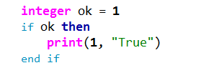
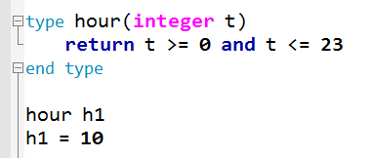
מבנה השפה
Boolean- מיוצג ע"י מספר integer כאשר:
True= 1
False<>1
הגדרת טיפוסים:
ניתן להגדיר משתנים חדשים בצורת type:
בהתחלה בקריאה hour הוא יקרא לפונ' hour()
הוא יבדוק שנכנס ערך integer ויכנס לבפנים לבדוק את התנאים.
Type הוא בעצם רק פונקציה שבודקת טווח ומבנה

Slide 10
אופרטורים
על משתנים מסוג atom ניתן להשתמש באופרטורים:
אריתמטיים: +, -, *, /.
אונרי: -
השוואה: <,<=, =, !=, >, >= (מחזיר 1 או 0)
לוגי: and, or, xor, not
על משתנים מסוג sequence:
בחירה: seq[i]
תת מחרוזת seq[i..j]
שרשור: append, prepend, &
אורך: length
רוב פעולות atom שנעשה על sequence ימומש על כל אלמנט בסיקוונס בנפרד ביחס לסיקוונס השני
השוואה: equel, compare

Slide 11
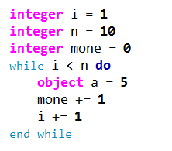
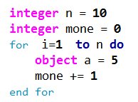
אופרטורים
קיימות 2 סוגי לולאות:
While:
For:
ניתן להגדיר משתנים מקומיים בתוך הלולאה

Slide 12
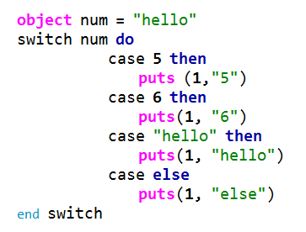
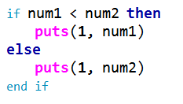
אופרטורים
שימוש בהוראות If
Switch case:
If:

Slide 13


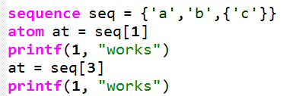

Static and Dynamic Typing
השפה תומכת בStatic Typing:
צריך להגדיר את כל המשתנים לפני הרצה:
השפה גם תומכת Dynamic Typing:

Slide 14
Type checking
השפה הינה strongly typed.
בתחילת הרצה התוכנית בודקת שהערכים המוכנסים הינם חוקיים לטיפוס אליו הוכנסו.
מכיון שאנו משתמשים בsequence שמורכב מatoms אנו צריכים לוודא במשך הריצה שכשהוצאנו איבר מsequnce שאנו משתמשים בטיפוס הנכון. (זאת טעות שתתרחש בזמן ריצה)

Slide 15
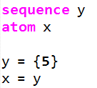

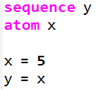

מנגנון טיפוסים
מנגנון הטיפוסים הוא חזק. לא ניתן להמיר ערכים בצורה מרומזת ללא העברה לצורה הנכונה.

Slide 16
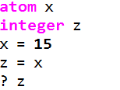

מנגנון טיפוסים
זה כן יעבוד מכיון שכל האטומים מורכבים מASCII ולמעשה אין פה המרה אלא שימוש באותו מספר אטום
למעשה אין הבדל בין integer לאטום חוץ מהעובדה של integer יש הגבלה של -1073741824 to +1073741823. (integer גם קצת יותר מהיר בזמן חישוב)

Slide 17
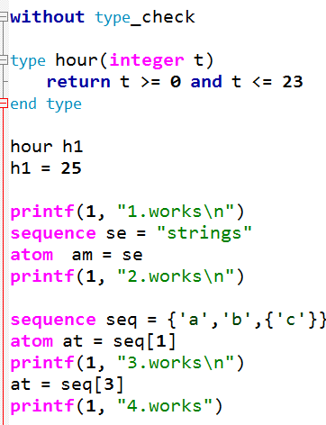
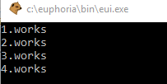

מנגנון טיפוסים
ניתן לבטל את בדיקת מנגנון בעזרת without type_check. דבר זה טוב בעיקר רק בשביל בדיקות יעילות זמן ריצה של התוכנית
יהפוך להיות weakly type

Slide 18
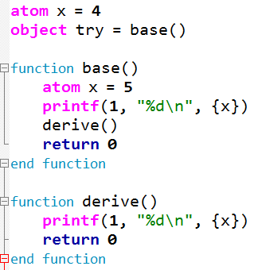

Static Scope
כל בלוק מכיר את המשתנים המקומיים שלו, ואת המשתנים המקומיים של הבלוקים המכילים אותו.

Slide 19
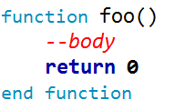

פונקציות
ישנם 2 סוגי תתי תוכניות פרוצדורה ופונקציה
פונקציה יכולה להחזיר ערכים
פרוצדורה לא יכולה להחזיר ערכים
ארגומנטים מועברים by-value, אין העברה by-refrence

Slide 20
Garbage Collection
אובייקטים באופוריה נאספים אוטומטית ע"י ה garbage collector.
לגבי צורת הפעולה של ה garbage collector לא קיים תיעוד כלשהו. (אחד מהחסרונות של השפה..)

Slide 21
Debug Mode
ניתן להכנס למצב דיבאג ע"י הוספת with trace בתחילת התוכנית.
ע"מ להכנס במקום מסוים נכתוב את השורה trace(1)
ע"מ לצאת ממצב דיבאג נכתוב trace(0)

Slide 22
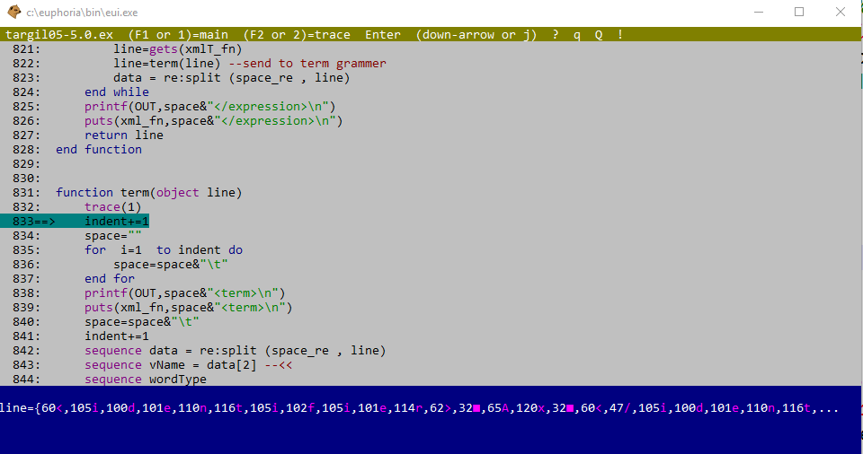
Debug Mode
דוגמא:
בחלק התחתון של המסך נמצאים כל המשתנים המקומיים

Slide 23
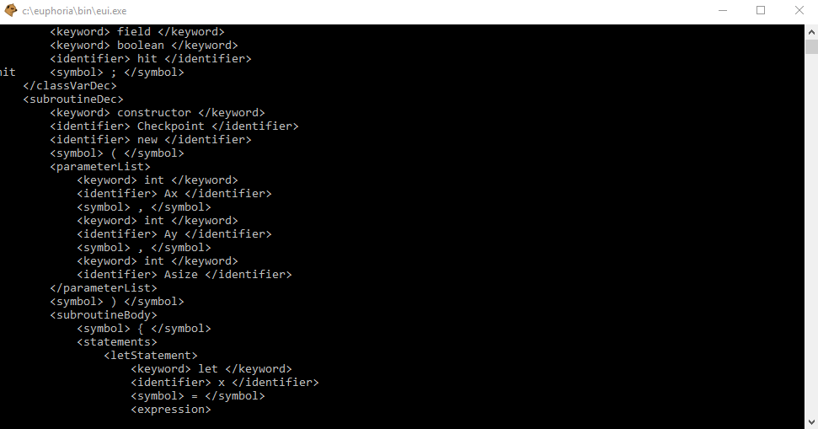
Debug Mode
לחיצה על F1 יכניס אותנו לראות מה הודפס למסך
לחיצה על F2 יחזיר אותנו למסך דיבאג

Slide 24
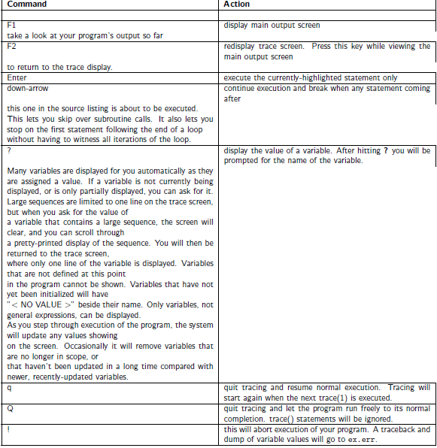
Debug Mode
פקודות נוספות עבור מצב trace:

Slide 25

טיפול בקבצים
Euphoria- מספקת אמצעים ע"מ לטפל בקבצים:
Open:
Close:
Gets:
התוכנית מקבלת -1 אם לא הצליח לפתוח או מספר שהוא מייצג את הקובץ שנטען.
יש מספר מצבי פתיחה לקריאה, כתיבה, קריאה וכתיבה וכו'
התוכנית סוגרת את הקובץ שהוטען ולא ניתן לכתוב/לקרוא יותר מהקובץ. אם הוטען על אותו שם קובץ אחרEuphoria אוטומטית סוגרת את הקובץ הקודם.
התוכנית מתחילה לקרוא מתחילת הקובץ שורה אחר שורה. בסוף השורה הוא מקבל -1

Slide 26
טיפול בקבצים
מכיוון שטיפוס הנתונים שלנו הוא אטום וסיקוונס אנו צריכים לדעת את הצורה הנכונה להדפיס את הנתון.
ישנם כמה צורות פלט שניתן לשימוש, כל אחד עם היכולות שלו.

Slide 27
טיפול בקבצים
print(fn, x)-
Print, to file or device fn, an object x with braces { , , , } to show the structure.
puts(fn, x)-
Output, to file or device fn, a single byte (atom) or sequence of bytes. If fn is the screen you will see text characters displayed.
printf(fn, st, x)-
Print x, to file or device fn, using format string st. Thus printf() always takes exactly 3 arguments. Only the length of the last argument, containing the values to be printed, will vary. The basic format specifiers are:
%d - print an atom as a decimal integer %s - print a sequence as a string of characters, or print an atom as a single character.

Slide 28
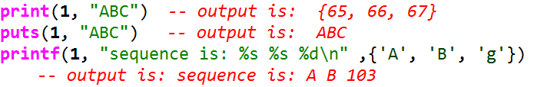
טיפול בקבצים
דוגמאות:
הנתון 1 זה בשביל להדפיס למסך, ניתן להכניס מספר של קובץ ע"מ לכתוב לתוכו.

Slide 29
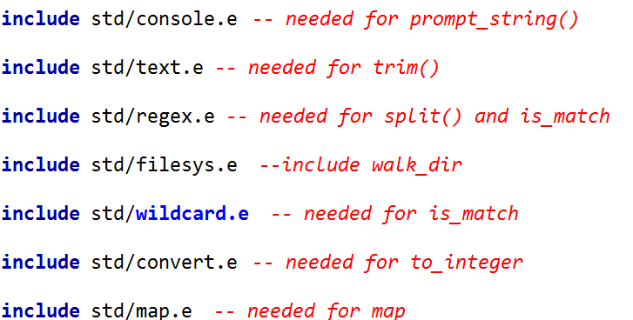
ספריות שימושיות
ישנם המון ספריות חיצוניות שימושיות שהתשמשנו בהם לצורך פתרון התרגילים:
ספריה עבור פקודות Console:
ספריה עבור פונקציות למניפולציית טקסט:
ספריה עבור פונקציות שימושיות לביטויים רגולרים:
ספריה עבור פונקציות לשימוש בקבצים ותיקיות:
ספריה עבור פונקציות חיפוש:
ספריה עבור פונקציות להמרה:
ספריה עבור שימוש ב Map:

Slide 30
מקורות
http://www.openeuphoria.org
http://www.rapideuphoria.com
http://www.tutorialspoint.com/euphoria/index.htm

